Slide 1
স্বা
গ
ত
ম
08/09/2020
anamulh52@gmail.com
1

Slide 2
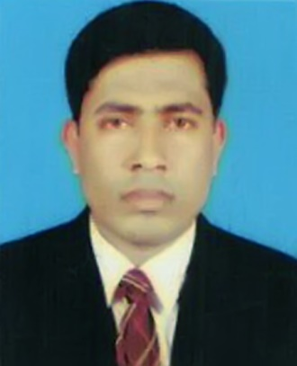
1
শিক্ষক পরিচিতি
মোঃ এনামুল হক
সহকারী শিক্ষক (আইসিটি)
Email: anamulh52@gmail.com
হাজী কনু মিয়া উচ্চ বিদ্যালয় , দোয়ারা বাজার , সুনামগঞ্জ
08/09/2020
anamulh52@gmail.com
2

Slide 3
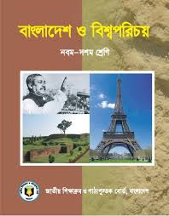
1
পাঠ পরিচিতি
শ্রেণিঃ নবম
বিষয়ঃ বাংলাদেশ ও বিশ্ব পরিচয়
অধ্যায়ঃ ২য়
সময়ঃ ৫০ মিনিট
তারিখঃ ০৮ /০৯/২০২০
08/09/2020
anamulh52@gmail.com
3

Slide 4
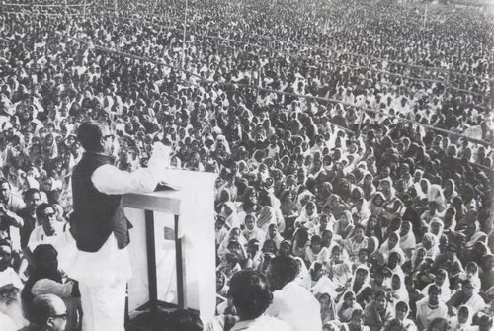
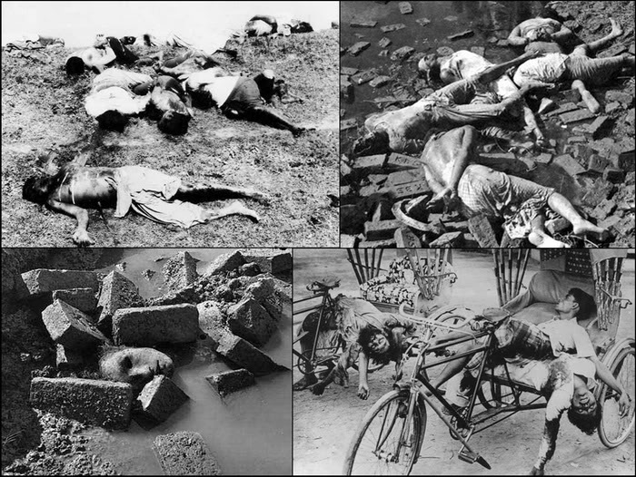
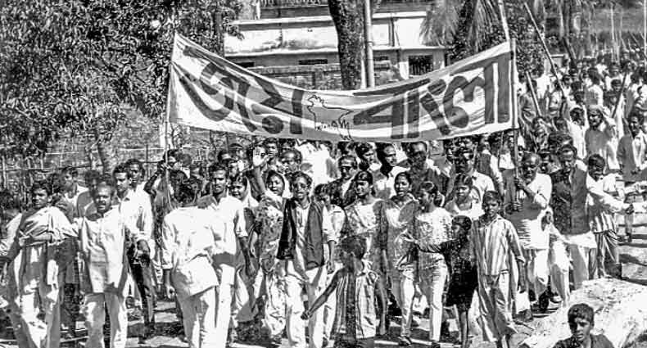
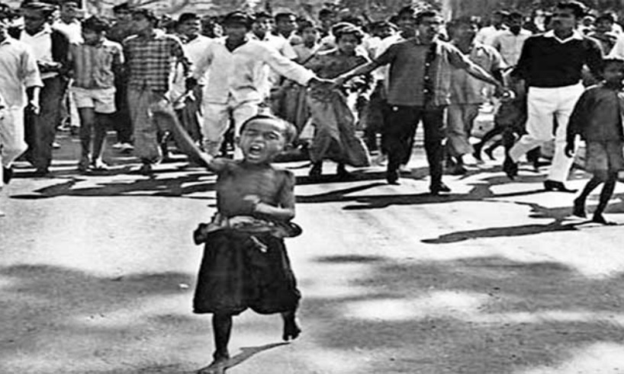
1
নিচের ছবি গুলো লক্ষ করি --------------------
ছবি গুলো দেখে তোমরা কী বুঝতে পারছ ?
08/09/2020
anamulh52@gmail.com
4

Slide 5
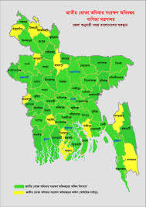
1
আজকের পাঠ
স্বাধীন বাংলাদেশ
08/09/2020
5

Slide 6
1
শিখন ফল
এই পাঠ শেষে শিক্ষার্থীরা------
১। মুক্তি যুদ্ধ সম্পর্কে বর্ণনা করতে পারবে ।
২। ৭ ই মার্চের ভাষণের গুরুত্ব বিশ্লেষণ করতে পারবে ।
৩। স্বাধীনতা যুদ্ধ পরিচালনায় মুজিব নগর সরকারের ভূমিকা বর্ণনা করতে পারবে ।
৪। স্বাধীনতা যুদ্ধে বিভিন্ন পেশাজীবী মানুষের ভূমিকা ব্যাখ্যা করতে পারবে।
08/09/2020
anamulh52@gmail.com
6

Slide 7
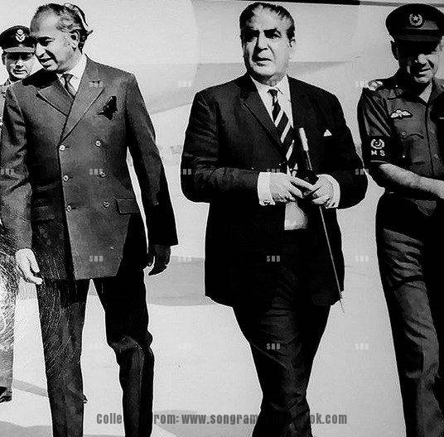
1
ভুট্টো- ইয়াহিয়া
৭ ই মার্চের ভাষণ
১৯৭০ সালের সাধারণ নির্বাচনে আওয়ামী লীগ ১৬৭ টি আসন লাভ করে নিরঙ্কুশ সংখ্যাগরিষ্ঠতা অর্জন করে। পাকিস্তানি সামরিক শাসক চক্র ক্ষমতা হস্তান্তর না করে ভুট্টো- ইয়াহিয়া নানামূখী ষড়যন্ত্র শুরু করে। তার ধারাবাহিকতায় ৭ই মার্চ সোহরাওয়ার্দী উদ্যানে বঙ্গবন্ধু শেখ মুজিবুর রহমান বিশাল এক জনসভায় ঐতিহাসিক ভাষণ দেন। এই ভাষণে পশ্চিম পাকিস্তানি শাসক গোষ্ঠীর শোষণ বঞ্চনার ইতিহাস , নির্বাচনে জয়ী হওয়ার পর ক্ষমতা হস্তান্তর না করা ইত্যাদি বিষয় তুলে ধরেন ।
এই ভাষনের মাধ্যমে বাঙ্গালী জাতিকে দিক নির্দেশনা প্রদান করেন ।এবং বজ্র কন্ঠে ঘোষণা করেন “ এবারের সংগ্রাম আমাদের মুক্তির সংগ্রাম , এবারের সংগ্রাম স্বাধীনতার সংগ্রাম ।’’
08/09/2020
anamulh52@gmail.com
7

Slide 8
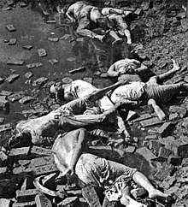
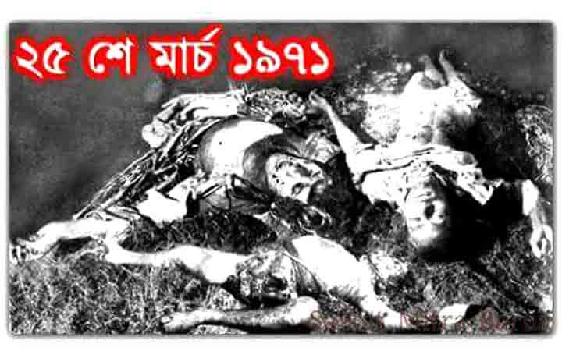
চল আমরা আরও কিছু ছবি দেখি----------------
1
ভুট্টো –ইয়াহিয়া গোপন আলোচনার নামে কাল ক্ষেপন করে পশ্চিম পাকিস্তান থেকে সৈন্য ও গোলা বারুদ এনে পূর্ব পাকিস্তানে সামরিক আক্রমন চালানোর প্রস্তুতি নেয় । ২৫ শে মার্চ পৃথিবীর ইতিহাসে বর্বরতম গণ হত্যা , ‘অপারেশন সার্চলাইট’ শুরু হয়। ইয়াহিয়া খানের নির্দেশে ঘুমন্ত বাঙ্গালীর উপর ঝাঁপিয়ে পড়ে । হত্যা করা হয় বহু মানূষ কে।
২৬ শে মার্চের প্রথম প্রহরে বঙ্গবন্ধু স্বাধীনতা ঘোষণার পর পরই ২৬ শে মার্চ প্রথম প্রহরে বঙ্গবন্ধু শেখ মুজিবুর রহমান কে গ্রেফতার করে গোপনে পশ্চিম পাকিস্তানে পাঠিয়ে দেওয়া হয়।
08/09/2020
anamulh52@gmail.com
8

Slide 9
একক কাজ
অপারেশন সার্চ লাইট কখন শুরু হয় ?
১৯৭১ সালের ২৫ শে মার্চ ।
১৯৭০ সালের সাধারণ নির্বাচনে কোন দল নিরঙ্কুশ সংখ্যাগরিষ্টতা
অর্জন করে?
আওয়ামী লীগ
08/09/2020
anamulh52@gmail.com
9

Slide 10
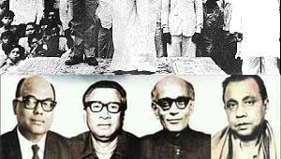
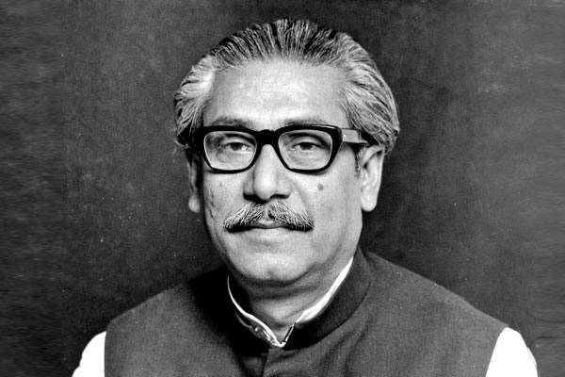
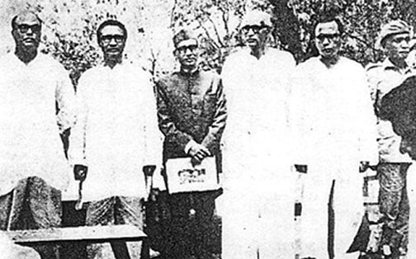
চল আমরা কিছু ছবি দেখি-----------------------
1
মুক্তি যুদ্ধকে সঠিক ভাবে পরিচালনা ও সুসংহত করা এবং মুক্তি যুদ্ধের পক্ষে বিশ্ব জনমত গড়ে তোলার লক্ষ্যে ১৯৭১ সালের ১০ ই এপ্রিল ‘মুজিব নগর সরকার’ গঠন করা হয়।
মুজিব নগর সরকার শপথ গ্রহণ করেন ১৯৭১ সালের ১৭ ই এপ্রিল । শপথ গ্রহণের মধ্য দিয়ে স্বাধীন বাংলাদেশ সরকার প্রতিষ্ঠিত হয়।
মুজিব নগর স্বাধীন বাংলাদেশ সরকারের কাঠামোঃ
১। রাষ্ট্রপতি ও মুক্তিযুদ্ধের সর্বাধিনায়কঃ বঙ্গবন্ধু শেখ মুজিবুর রহমান , বাংলাদেশের মুক্তিযুদ্ধের মূল নেতৃত্ব দেন তিনি। তার বলিষ্ট ও আপোষহীন নেতৃত্বে আমরা স্বাধীনতা পেয়েছি। তিনি বাঙালী জাতির জনক , স্বাধীনতার মহানায়ক, স্বাধীন বাংলাদেশের স্থপতি।
08/09/2020
10

Slide 11
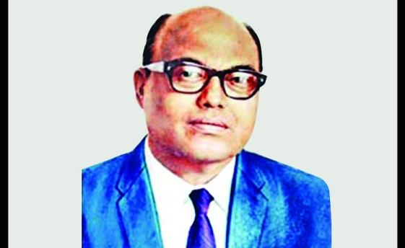
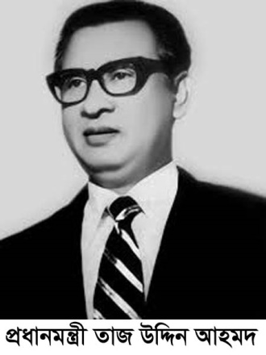
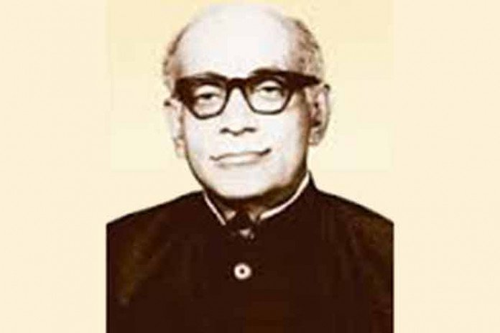
মুজিব নগর স্বাধীন বাংলাদেশ সরকারের কাঠামোঃ
২। উপ- রাষ্ট্রপতিঃ সৈয়দ নজরুল ইসলাম ( বঙ্গবন্ধুর অবর্তমানে অস্থায়ী রাষ্ট্রপতি)তিনি মুক্তি যুদ্ধের অন্যতম সংগঠক ও পরিচালক ছিলেন ।
৩। প্রধানমন্ত্রীঃ তাজ উদ্দীন আহমদ ,তিনি মুক্তিযুদ্ধের সময় আওয়ামীলীগের সাধাওরণ সম্পাদক ছিলেন । মুক্তিযুদ্ধ পরিচালনার জন্য গঠিত উপদেষ্টা কমিটির আহ্বায়ক ছিলেন। বাংলাদেশের মুক্তিযুদ্ধের ইতিহাসের সঙ্গে তার নাম গভীর ভাবে যুক্ত।
৪। অর্থমন্ত্রীঃ এম মনসুর আলী ,তিনি আওয়ামী লীগের একজন শীর্ষ নেতা এবং বঙ্গবন্ধুর খুবই ঘনিষ্ট ছিলেন । তিনি মুক্তি যুদ্ধের অন্যতম সংগঠক ছিলেন ।
08/09/2020
1
11

Slide 12
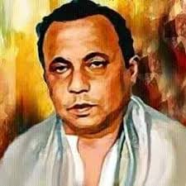
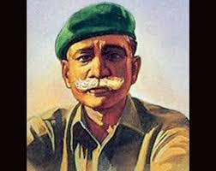
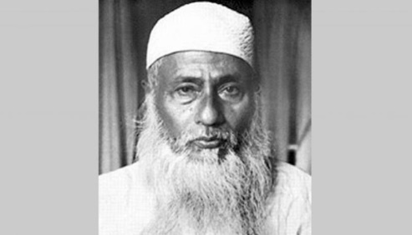
৫। স্বরাষ্ট্র, ত্রাণ ও পুনর্বাসন মন্ত্রীঃ এ এইচ এম কামরুজ্জামান, তিনি আওয়ামী লীগ শীর্ষ নেতা ছিলেন। মুক্তিযুদ্ধ কালীন সময়ে তিনি লক্ষ লক্ষ শরনার্থীদের জন্য ত্রাণ সংগ্রহ ও ত্রাণশিবিরে তা বিতরণ সহ গুরুত্বপূর্ণ দায়িত্ব পালন করেন । বাংলাদেশের স্বাধীনতা অর্জনে তার অবদান অপরিসীম ।
মুক্তিযুদ্ধের প্রধান সেনাপতিঃ কর্নেল (অব) এম এ জি ওসমানী , তিনি সমগ্র বাংলাদেশ কে ১১ টি সেক্টরে বিভক্ত করে ১১ জন কে সেক্টর কমান্ডার নিযুক্ত করেন । এবং সফল ভাবে মুক্তি যুদ্ধ পরিচালনা করেন । দেশের স্বাধীনতা অর্জনে তার ভূমিকা অপরিসীম ।
তাজ উদ্দিন আহমদ ও খন্দকার মোশতাক আহমেদ কে নিয়ে স্বাধীন বাংলাদেশ সরকার কে উপদেশ ও পরামর্শ প্রদানের জন্য ৬ সদস্য বিশিষ্ট একটি উপদেষ্টা পরিষদ গঠন করা হয়।
মওলানা আব্দুল হামিদ খান , স্বাধীন বাংলাদেশ সরকারের উপদেষ্টা এবং পরামর্শক হিসেবে গুরুত্বপূর্ণ দায়িত্ব পালন করেন।
1
anamulh52@gmail.com
12

Slide 13
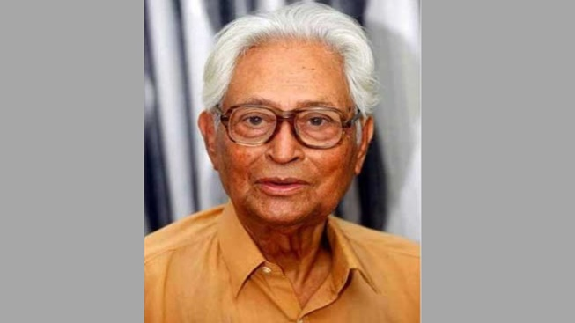
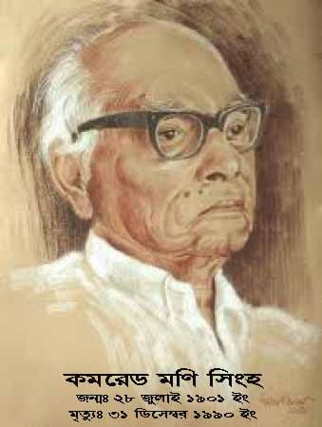
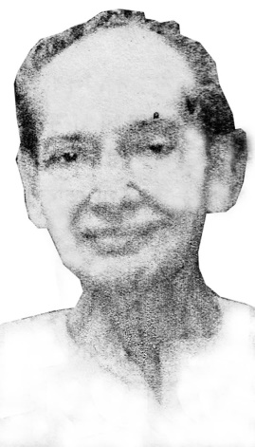
অধ্যাপক মোজাফফর আহমেদ, তিনি উপদেষ্টা হিসেবে বাংলাদেশের মুক্তি যুদ্ধে গুরুত্বপূর্ণ ভূমিকা পালন করেন ।
কমিউনিস্ট পার্টির কমরেড মণি সিংহ , মুক্তি যুদ্ধে উপদেষ্টা ও পরামর্শক হিসেবে দায়িত্ব পালন করেন।
জাতীয় কংগ্রেসের শ্রী মনোরঞ্জন ধর মুক্তি যুদ্ধে উপদেষ্টা হিসেবে গুরুত্বপূর্ণ ভূমিকা পালন করেন।
08/09/2020
anamulh52@gmail.com
13

Slide 14
মুজিব নগর সরকারের কার্যক্রমঃ
১। মুক্তি যুদ্ধের পক্ষে বিশ্ব নেতৃত্ব এবং জনমত আদায় ছিল অন্যতম কাজ
২। মুক্তি যুদ্ধে সামরিক ও বেসামরিক জনগণকে নিয়ে মুক্তিযোদ্ধা বাহিনী গড়ে তোলা ;
৩। মুক্তি যোদ্ধাদের গেরিলা প্রশিক্ষণের ব্যবস্থা করা।
৪। লক্ষ লক্ষ শরনার্থীদের জন্য ত্রাণ সরবরাহ করা ।
৫। যুদ্ধাহত মুক্তি যোদ্ধাদের চিকিৎসার ব্যবস্থা করা।
08/09/2020
anamulh52@gmail.com
14

Slide 15
1
জোড়ায় কাজ
মুজিব নগর সরকারের কার্যক্রম গুলো লিখ।
08/09/2020
anamulh52@gmail.com
15

Slide 16
নিচের ছবি গুলো দেখ ----------------------
আওয়ামী লীগঃ রাজনৈতিক দল হিসেবে আওয়ামী লীগ মুক্তিযুদ্ধে নেতৃত্ব দিয়েছে । ১৯৭০ সালের সাধারণ নির্বাচনে আওয়ামীলীগ ১৬৭ টি আসন লাভ করে নিরঙ্কুশ বিজয় লাভ করে ।
ছাত্র সমাজঃ বাঙালী জাতির স্বার্থ সংশ্লিষ্ট সকল আন্দোলন সংগ্রামে অগ্রণী ভূমিকা পালন করেছে ছাত্র সমাজ। মুক্তি যুদ্ধে মূলত মুজিব বাহিনী গঠিত হয়েছে ছাত্র ছাত্রী নিয়ে। সুতরাং মুক্তিযুদ্ধে ছাত্র সমাজের মহান আত্ম ত্যাগ ব্যতীত স্বাধীনতা অর্জন কঠিন হতো।
08/09/2020
anamulh52@gmail.com
16

Slide 17
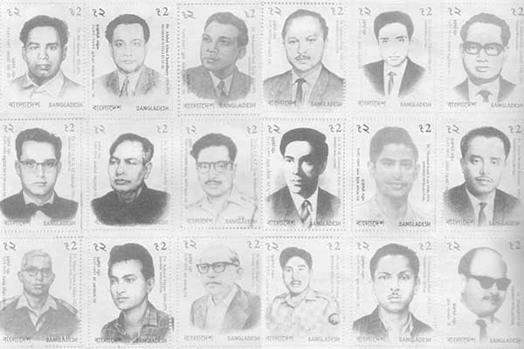
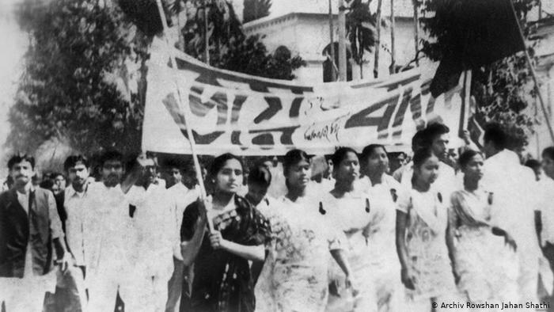
পেশা জীবীঃ পেশাজীবীদের মধ্যে উল্লেখযোগ্য হচ্ছেন – শিক্ষক , চিকিৎসক , প্রকৌশলী,শিল্পী, সাহিত্যিক , প্রযুক্তিবিদ , আইনজীবী, সাংবাদিক, সম্পাদক ও বিজ্ঞানী সহ বিভিন্ন সরকারী কর্মকর্তা ও কর্মচারী বৃন্দ। পেশা জীবীদের বড় অংশ প্রত্যক্ষ বা পরোক্ষ ভাবে মুক্তিযুদ্ধে অংশ নেন। এবং অনেকে মুক্তিযুদ্ধে শহিদ হন। মুক্তিযুদ্ধে তাদের অবদান অনস্বীকার্য
বিভিন্ন পেশাজীবী
মুক্তিযুদ্ধে নারীঃ মুক্তিযুদ্ধে পুরুষদের পাশা পাশি নারীরা যুদ্ধে অংশ গ্রহণ করেন। তারা গেরিলা প্রশিক্ষণ গ্রহণ করেন এবং সরাসরি যুদ্ধে অংশ গ্রহণ করেন । অপর দিকে সহযোদ্ধা হিসেবে আহত মুক্তিযোদ্ধাদের সেবা- শুশ্রূষা, মুক্তিযোদ্ধাদের আশ্রয়দান ও তথ্য সরবরাহ করে মুক্তিযুদ্ধে গুরুত্বপূর্ণ ভূমিকা পালন করেন। পাকিস্তানী হানাদার বাহিনী কর্তৃক ধর্ষিত হন প্রায় তিন লাখ মা-বোন। তাদের ত্যাগের স্বীকৃতি হিসেবে বঙ্গবন্ধু শেখ মুজিবুর রহমান ‘বীরাঙ্গনা’ উপাধিতে ভূষিত করেন।
মুক্তিযুদ্ধে নারী
08/09/2020
anamulh52@gmail.com
17

Slide 18
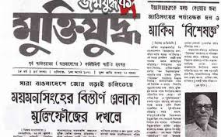
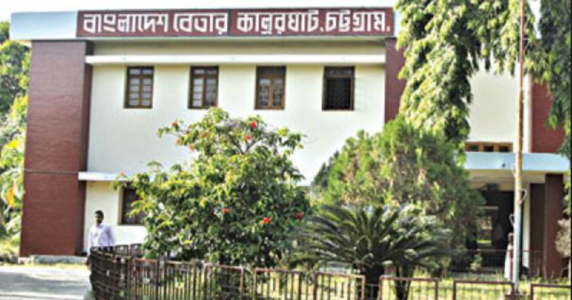
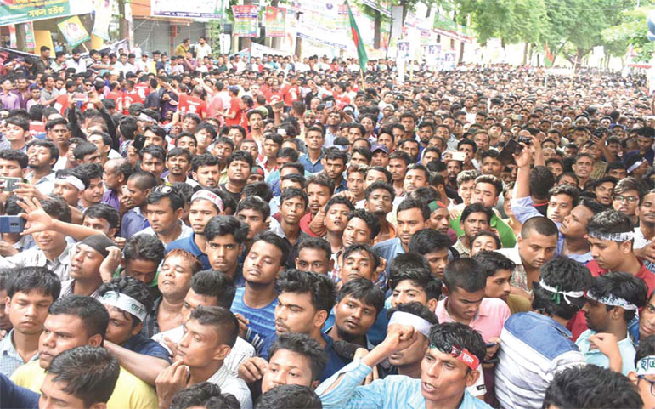
1
মুক্তিযুদ্ধে গণমাধ্যম
মুক্তি যুদ্ধে গণ মাধ্যমের ভূমিকা অপরিসীম । সংবাদ পত্র ও স্বাধীন বাংলা বেতার কেন্দ্র অগ্রণী ভূমিকা পালন করে। ২৬ শে মার্চ চট্টগ্রামের শিল্পী ও সংস্কৃতি কর্মীরা স্বাধীন বাংলা বেতার কেন্দ্র চালু করেন। সংবাদ , দেশাত্ববোধক গান, মুক্তিযোদ্ধাদের বীরত্বগাথা , রণাঙ্গনের নানা ঘটনা দেশ ও জাতির সামনে তুলে ধরে সাধারণ মানুষকে যুদ্ধের প্রতি অনুপ্রাণিত করে।
জনসাধারণঃ সাধারণ জনগণের সাহায্য সহযোগিতা ও স্বাধীনতার প্রতি ঐকান্তিক আকাঙ্কার ফলেই মাত্র নয় মাসের যুদ্ধে স্বাধীনতা অর্জন সম্ভব হয়েছে। পাকিস্তানী হানাদার বাহিনীর মুষ্টিমেয় এদেশীয় দোসর ব্যতীত সবাই কোনো না কোনোভাবে মহান মুক্তিযুদ্ধে অংশ গ্রহণ করেন।
মুক্তিযুদ্ধে জনসাধারণ
08/09/2020
anamulh52@gmail.com
18

Slide 19
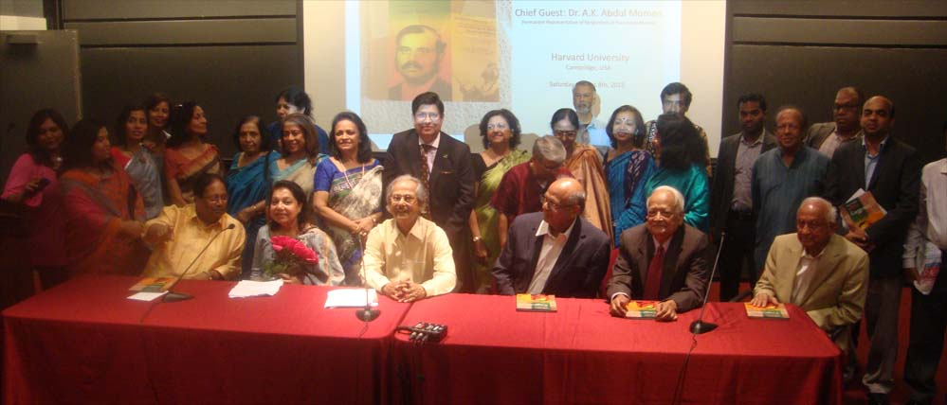
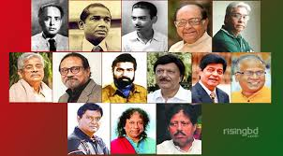
1
প্রবাসী বাঙ্গালীঃ প্রবাসী বাঙ্গালীরা মুক্তি যুদ্ধে নানাভাবে সহযোগিতা করেন । বিভিন্ন দেশে তারা মুক্তিযুদ্ধের জন্য অর্থ সংগ্রহ করেন। বাংলাদেশের পক্ষে সমর্থন আদায়ের লক্ষে ছুটে গিয়েছেন। মুক্তিযুদ্ধের পক্ষে জনমত গঠনের জন্য নিরলস ভাবে কাজ করেছেন।
মুক্তি যুদ্ধে প্রবাসী বাঙালী
শিল্পী-সাহিত্যিক- বুদ্ধিজীবীঃ মহান মুক্তিযুদ্ধে মানুষকে উদ্বুদ্ধ করার ক্ষেত্রে শিল্পী-সাহিত্যিক বুদ্ধিজীবী বিভিন্ন সংস্কৃতিকর্মীর অবদান ছিল খুবই প্রশংসনীয়। তাদের নানামুখী কার্যক্রম রণক্ষেত্রে মুক্তিযোদ্ধাদের মানসিক ও নৈতিক বল ধরে রাখতে সাহস জুগিয়েছে, জনগণকে শত্রুর বিরুদ্ধে দুর্দমনীয় করে তুলেছে।
মুক্তি যুদ্ধে শিল্পী –সাহিত্যিক-বুদ্ধিজীবী
08/09/2020
anamulh52@gmail.com
19

Slide 20
দলীয় কাজ
1
মুক্তিযুদ্ধে বিভিন্ন পেশাজীবীদের ভূমিকা লিখ।
08/09/2020
anamulh52@gmail.com
20

Slide 21
মূল্যায়ন
1
মুজিব নগর সরকার ১৯৭১ সালের কোন তারিখে শপথ গ্রহণ করেন ?
১৯৭১ সালের ১৭ই এপ্রিল ।
মুজিব নগর সরকারের অর্থ মন্ত্রণালয়ের দায়িত্ব পালন করেন কে?
এম মনসুর আলী
মুক্তিযুদ্ধের প্রধান সেনাপতি কে ছিলেন?
কর্নেল (অব) এম এ জি ওসমানী
স্বাধীন বাংলা বেতার কেন্দ্র কোথায় ছিল ?
চট্টগ্রামের কালুর ঘাটে
08/09/2020
anamulh52@gmail.com
21

Slide 22
1
এক নজরে
ঐতিহাসিক ৭ই মার্চের ভাষণ দেন | বঙ্গবন্ধু শেখ মুজিবুর রহমান
ইতিহাসের বর্বরতম গণহত্যার কর্মসূচীর নাম ছিল | অপারেশন সার্চ লাইট ।
স্বাধীনতা ঘোষণা প্রদান করা হয় | ২৬ শে মার্চ
সমগ্র বাংলাদেশ কে মুক্তিযুদ্ধের জন্য | ১১ টি সেক্টরে বিভক্ত করা হয়।
08/09/2020
anamulh52@gmail.com
22

Slide 23
বাড়ির কাজ
মুক্তি যুদ্ধকে গণযুদ্ধ বা জনযুদ্ধ বলার কারণ ব্যাখ্যা কর ।
08/09/2020
23

Slide 24
ফিরে দেখা
১। স্বাগতম
GO
২। শিক্ষক
GO
৩। আজকের পাঠ
GO
৪। শিখন ফল
GO
৫। একক কাজ
GO
৬। জোড়ায় কাজ
GO
৭। দলীয় কাজ
GO
৮। মূল্যায়ন
GO
৯। একনজরে
GO
১০। বাড়ির কাজ
GO
১১। ধন্যবাদ
GO
08/09/2020
24
anamulh52@gmail.com

Slide 25
1
সবাই কে ধন্যবাদ
08/09/2020
anamulh52@gmail.com
25

